Slide 1
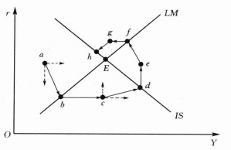
练习：说明a点到b点的运动轨迹

Slide 2
本章主要内容
总需求函数与总需求曲线
总供给函数与总供给曲线
古典总供给曲线及其政策含义
凯恩斯总供给曲线及其政策含义

Slide 3
以产品市场为中心建立的国民收入决定模型有两个。
一个是由凯恩斯的总收入-总支出模型，另一个是对马歇尔均衡价格模型稍加改进建立的总供给-总需求模型。
总收入-总支出模型主要突出总支出与国民收入之间的乘数关系。
总供给-总需求模型则重点是说明价格水平和产出的变动。

Slide 4
总供给与总需求的定义
总供给：指一定时期内一国企业所愿意生产和出售的物品和劳务的总量。
总供给取决于价格水平、经济的生产能力和成本水平。
总需求（AD）：是一定时期内一个经济中各部门所愿意支出的总量。
总需求是消费者、企业、政府支出的总和，它既取决于价格水平，也取决于货币政策、财政政策和其它因素。

Slide 5
总需求函数与曲线
总需求函数：影响总需求的因素很多，但价格是最重要因素之一，故总需求函数表示以产量所表示的需求总量与价格水平的关系。
在以价格水平为纵坐标，总产量为横坐标的坐标系中，总需求函数的几何表达即为总需求曲线。如图8-2所示。

Slide 6
总需求曲线（2）
——价格变化怎样导致总支出水平的变化？
首先回忆微观经济学中价格如何影响需求量。
以下以价格水平上升的情况加以说明总需求曲线：
首先，价格水平上升导致利率上升，进而导致投资和总支出水平下降。
因为价格上升，交易货币需求上升，即货币的名义需求是价格水平的增函数；货币供给不变时，利率上升。进一步导致投资减少。
价格水平上升导致利率同向变化进而导致投资和支出反方向变化的情况，被称为利率效应。
其次，价格水平上升时，所持货币及其他以货币衡量的具有固定价值的资产的实际价值降低，人们相对变穷，消费支出减少，这种效应较实际余额效应。
第三，价格水平上升时，名义收入增加，税负增加，可支配收入下降，导致消费减少。

Slide 7
总需求曲线向下倾斜
C
B
AD

Slide 8
总供给函数与曲线
总供给函数：影响总供给的因素也很多，但价格是最重要因素之一，故供给函数是以产量所表示的供给总量与价格水平的关系。
在以价格水平为纵坐标，总产量为横坐标的坐标系中，总供给函数的几何表达即为总供给曲线。如图8-2所示。
这里未说明两者为何同向变化，注意课后查阅有关资料。

Slide 9
总需求与总供给的均衡
将AS和AD曲线放在同一个坐标里，能够显示价格水平和产量水平是如何达到均衡。
E点显示所有需求者所愿意购买的数量正好等于所有企业所愿意生产和出售的数量，即达到均衡状态。
注意区分宏观经济学中的AD曲线和AS曲线与微观经济学中的D曲线和S曲线 。

Slide 10
B C
E
AD

Slide 11
影响总供给曲线的其他因素
潜在产出：潜在产出是经济的生产能力，从长期看，总供给主要来自于潜在产出。
生产成本。工资、进口产品价格、其他投入品成本等影响总供给水平。
如较低的工资水平在其他条件不变时，导致较低的生产成本，供给的数量会增加。
进口产品价格的降低或汇率的下降，会引起生产成本的下降和总供给的增加。

Slide 12
影响总需求曲线的因素
引起总需求变动的因素主要有两类。
一类是由政府控制的宏观经济政策变量，包括货币政策和财政政策。
第二类是外生变量 ，如国外产出、技术进步与政治事件等。

Slide 13
总需求曲线向下倾斜
C
B
AD

Slide 14
总需求曲线的移动
AD’
AD

Slide 15
总需求曲线移动的效应
产出水平越是小于潜在产出，且短期总供给曲线越是相对平坦，那么总需求的增加对产出水平的作用越大，对价格水平的影响越小。
产出水平越是接近、达到或超过潜在产出水平，短期总供给曲线将会越来越陡峭，甚至变成垂直线，总需求的增加对产出水平的作用越小，对价格水平的影响越大。

Slide 16
P₃

Slide 17
总供给曲线移动的效应
短期供给曲线向左上方移动，从而表现出产出水平下降，价格水平上升。
短期供给曲线右下方移动，产出水平增加，价格水平下降。

Slide 18
E₁
E₂

Slide 19
古典总供求模型
经济学家对总需求曲线的看法基本一致，但对供给曲线存在不同的理解。
凯恩斯提出现代宏观经济理论之前，经济学家信奉古典的经济学观点。
古典经济学的主要观点集中体现在萨伊“市场定律”（Say’s Law of Markets）中，即供给会创造出它自身的需求。
因此，经济中不可能出现生产过剩和失业。
图8-9显示，经济中工资和价格由竞争性市场决定，并可以灵活地上下浮动，以消除任何额外的需求或供给。
显然，总需求的变化会影响价格水平，但不会对产量和就业产生持久影响。

Slide 20
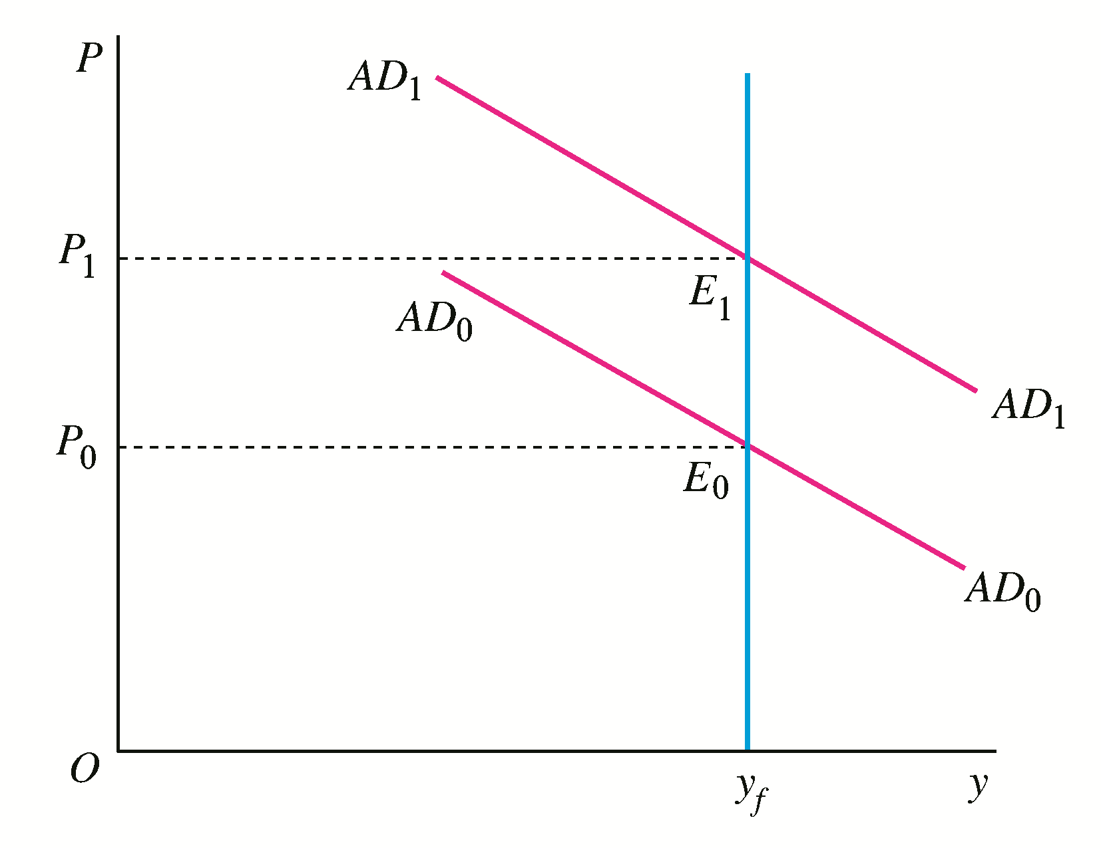
古典总供求模型

Slide 21
古典总供给曲线的政策含义
古典学派认为，总需求政策不能影响失业和实际产出水平。
进一步讲，货币政策和财政政策所能影响的只是经济中的价格水平，图8-9 。
政府常用的刺激性政策无效。
刺激性政策不能改变产量，只能导致物价上涨，甚至通胀。如上图.

Slide 22
凯恩斯总供求模型
古典学说假定价格和工资具有弹性，从而总供给曲线（AS）是垂直的。
相反，凯恩斯主义主张价格和工资缺乏弹性，总供给曲线的形状接近于水平或向上倾斜。
根据凯恩斯学说，供给绝对不可能创造其自身的需求；需求具有相对的独立性。
图8.10显示凯恩斯观点的精髓，它将一条总需求曲线与一条向上倾斜的总供给曲线（极端时为水平线）结合在一起。

Slide 23
极端的凯恩斯总供给曲线
1936年凯恩斯出版《通论》，此时大萧条，存在大量失业和过剩生产能力，同时假定货币工资具有刚性。
则凯恩斯总供给曲线是水平线，如图的P₀E₀.

Slide 24
凯恩斯的总供给曲线被认为是一条水平线，如图P₀E₀所示。
P
P₁
E₁
P₀
E₀
D
O y₀ y_{f} y
凯恩斯总供给曲线

Slide 25
凯恩斯总供曲线的政策含义
经济可能陷入非充分就业均衡，即均衡点在垂直的AS曲线的左侧，非自愿失业难以避免。
政府财政政策与货币政策能够使AD右移，从而促进经济增长与就业，如下图。

Slide 26
P
AD₁
AD₀
E₁
E₀
P₀
AD₀
AD₁
O
y₁ y_{f} y
凯恩斯总供给曲线的政策含义

Slide 27
常规总供给曲线
古典与凯恩斯总供给曲线是两个极端，两个极端之间是常规总供给曲线，如下图CC曲线.
CC显示，价格越高总产出越多。因为在短期工资和资源价格不易变的条件下，价格上升导致企业增产。
显然，要素价格粘性导致总供给曲线向右上方延伸。
工资粘性是工资合同特性决定的；其他资源价格粘性的成因类似。

Slide 28
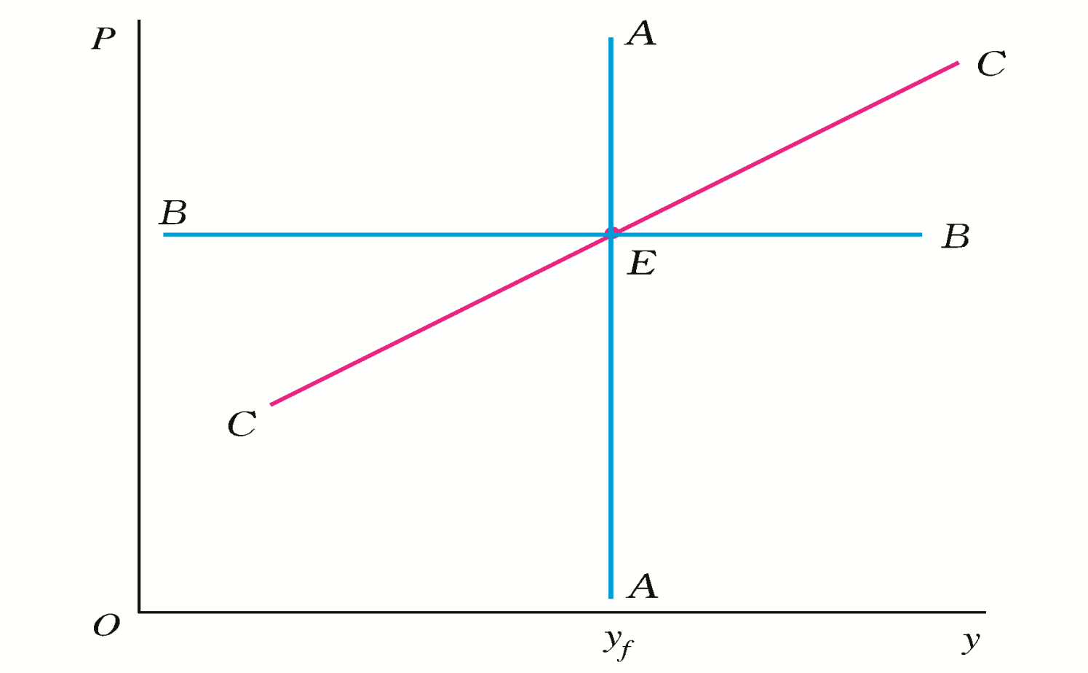
常规总供给曲线（线性）
制作者：张昌廷（河北经贸大学）

Slide 29
理解上图
AA：古典总供给曲线
BB：凯恩斯总供给曲线
CC：越接近BB，意味着W和P被假设调整速度缓慢，极端为凯恩斯总供给。越接近AA，意味着W和P被假设调整速度越快，极端为古典总供给。

